Slide 1

10. MVC
윤창호 교수
(스프링)

Slide 2
주요내용
1. MVC
1

Slide 3
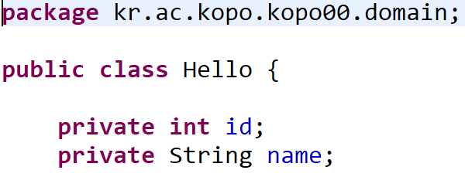
4. 실습하기
1. domain 추가
2

Slide 4
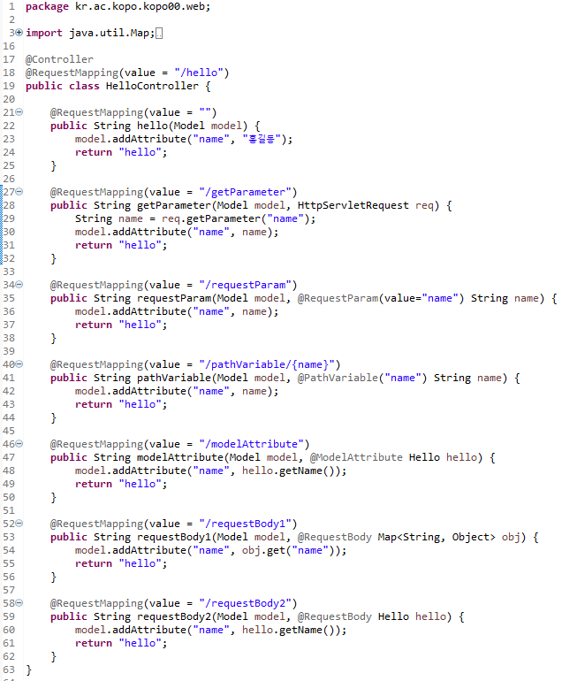
4. 실습하기
2. HelloController 추가
3

Slide 5
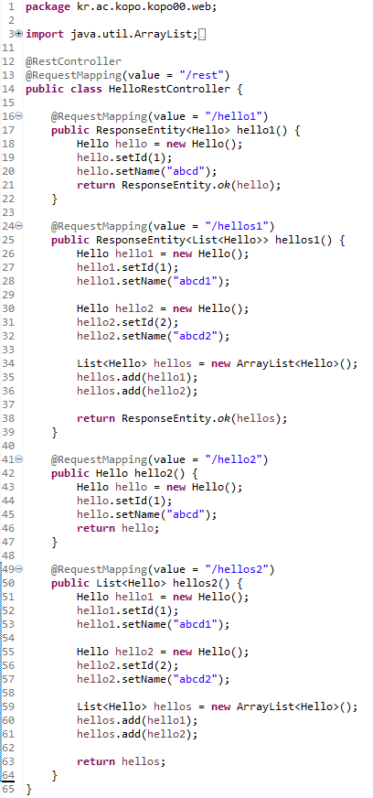
4. 실습하기
3. HelloRestController 추가
4

Slide 6
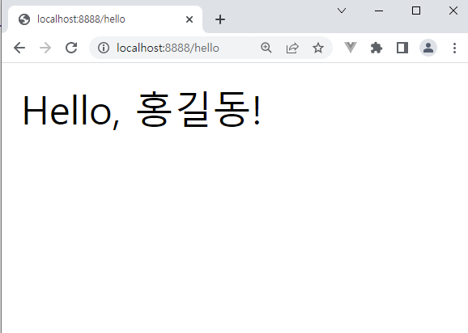
4. 실습하기
4. 브라우저에서 확인
- http://localhost:8888/hello
5

Slide 7
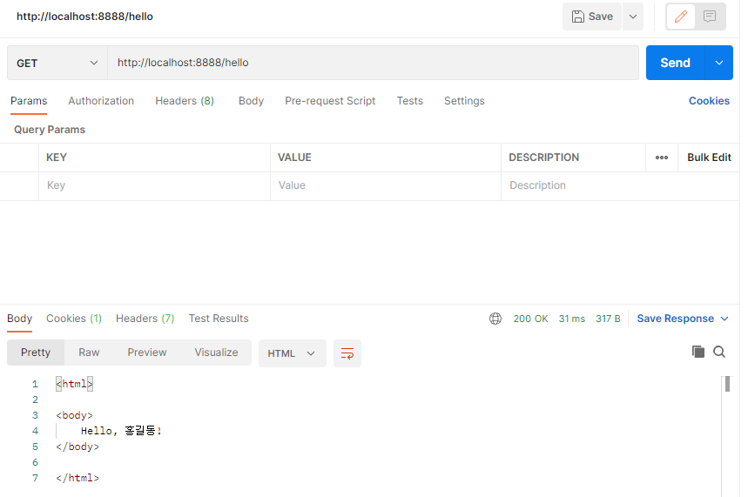
4. 실습하기
5. Postman에서 확인
- http://localhost:8888/hello
6

Slide 8
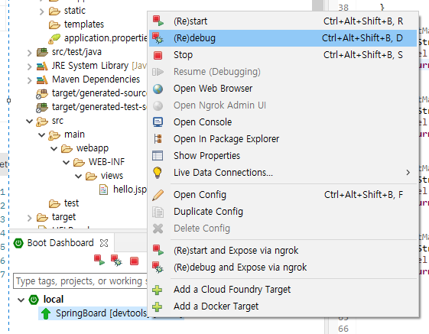
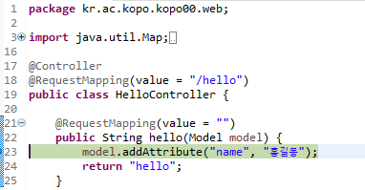
4. 실습하기
6. Debug로 확인
- http://localhost:8888/hello
7

Slide 9
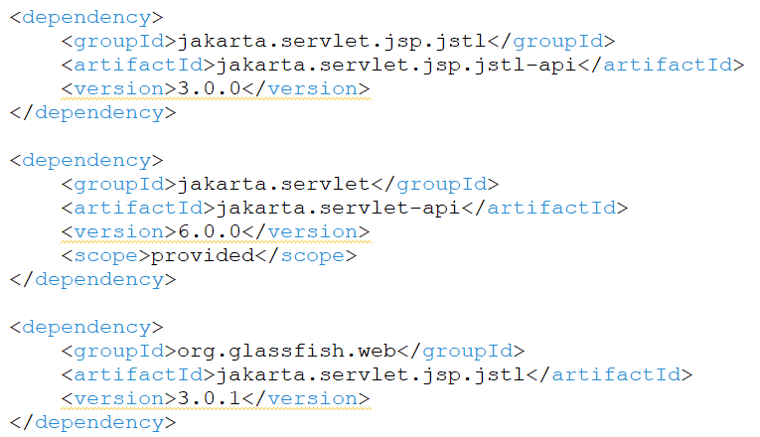
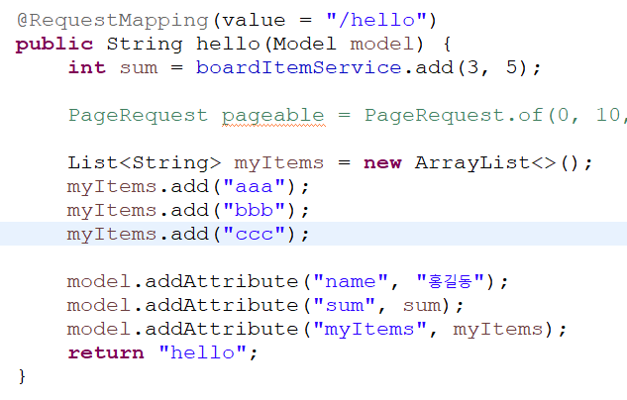
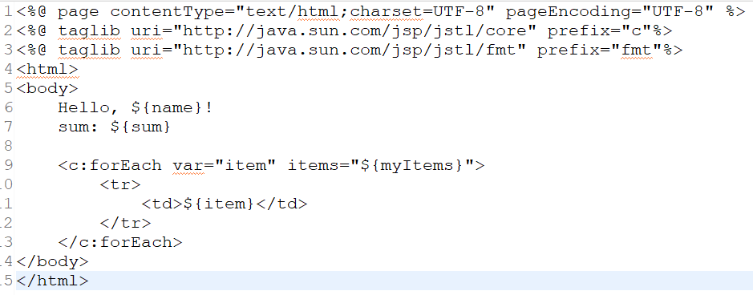
주요내용
1. jstl
8

